Slide 1
ROTAS DE INTEGRAÇÃO NACIONAL
Seminário - O Arranjo Produtivo Local de Confecção e o Turismo como vetores do desenvolvimento da Região Agreste
Brasília, 07/11/2014

Slide 2
PNDR
Objetivo 1. Convergência
Promover a convergência do nível de desenvolvimento e da qualidade de vida entre e intra as regiões brasileiras e a equidade no acesso a oportunidades de desenvolvimento em regiões que apresentam baixos indicadores socioeconômicos.

Slide 3
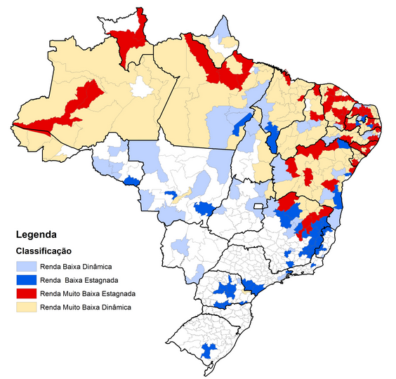
Objetivos da PNDR:
1. Convergência
RDPc x Var PIB

Slide 4
PNDR
Objetivo 2 – Competitividade regional e geração de emprego e renda
Garantir a competitividade regional e a geração de emprego e renda em regiões que apresentam declínio populacional e elevadas taxas de emigração.

Slide 5
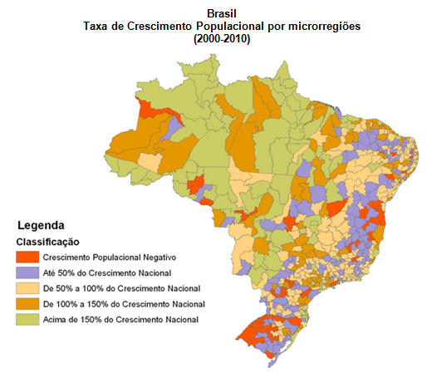
Objetivos da PNDR:
2. Competitividade regional e geração de emprego e renda

Slide 6
PNDR
Objetivo 3 – Agregação de Valor e Diversificação Econômica
Promover agregação de valor e diversificação econômica em regiões com forte especialização na produção de commodities agrícolas ou minerais.

Slide 7
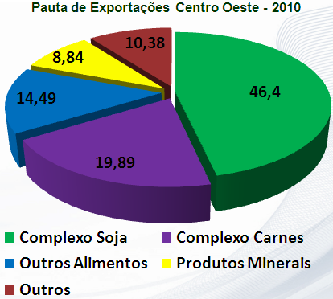
Objetivos da PNDR:
3. Agregação de Valor e Diversificação Econômica

Slide 8
PNDR
Objetivo 4 - Construção de uma Rede de Cidades Policêntrica
Consolidar uma rede de cidades policêntrica, que contribua para a desconcentração e interiorização do desenvolvimento das regiões e do País, fortalecendo centralidades em diferentes escalas geográficas.

Slide 9
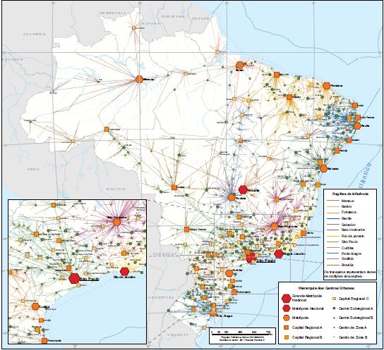
Objetivos da PNDR:
4. Construção de uma rede de cidades policêntrica

Slide 10
PNDR
Política Nacional de Desenvolvimento Regional
Reduzir as desigualdades regionais e fortalecer a coesão social, econômica, política e territorial do Brasil.
PBSM
Plano Brasil Sem Miséria
Elevar a renda e as condições de bem-estar da população.

Slide 11
O que são?
As Rotas de Integração Nacional são redes de Arranjos Produtivos Locais (APLs) setorialmente interligados que promovem a inovação, a diferenciação, competitividade e lucratividade dos empreendimentos associados, mediante o aproveitamento das sinergias coletivas e a ação convergente das agências de fomento, contribuindo assim para o desenvolvimento regional.

Slide 12
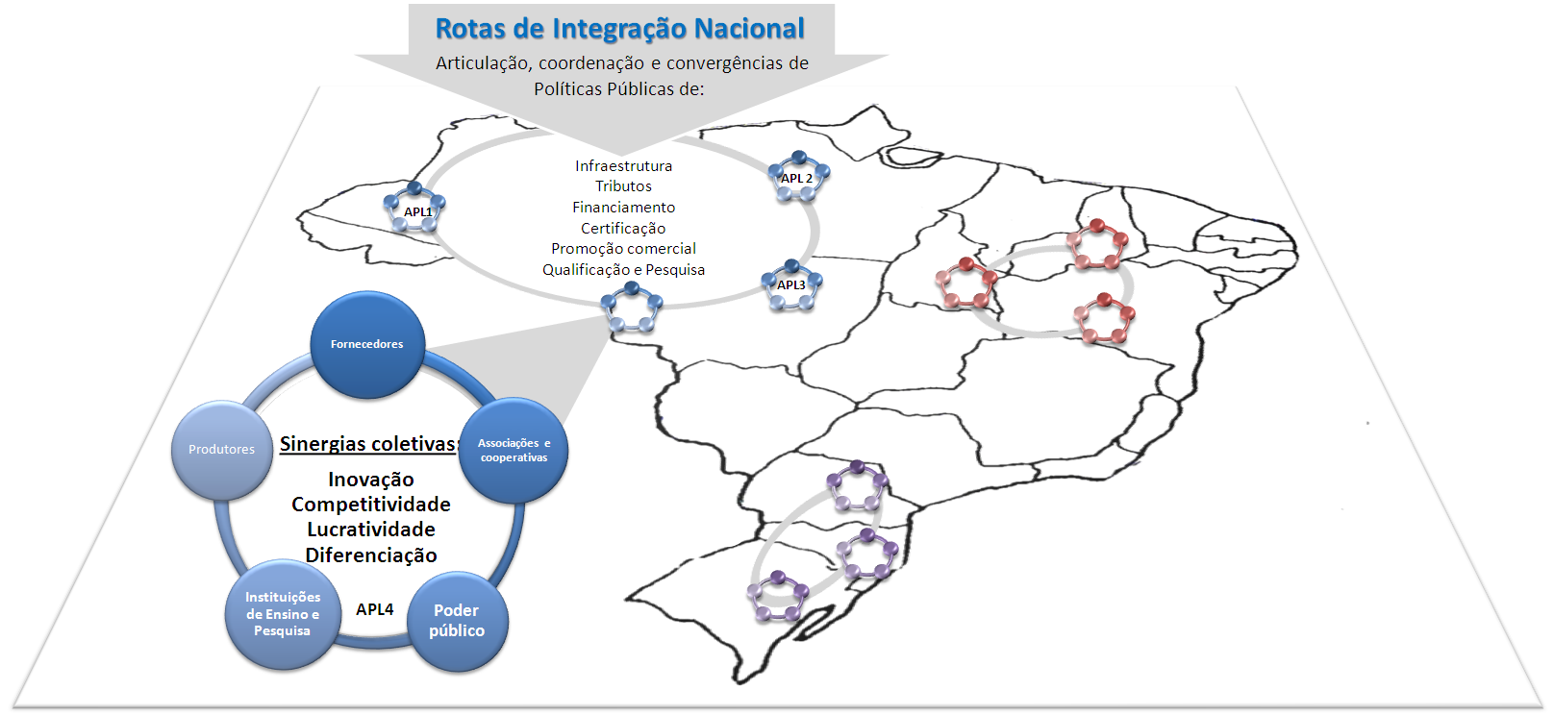

Slide 13
Estratégia de implementação:
Passo 1: Definição Territorial
Regiões Elegíveis da Política Nacional de Desenvolvimento Regional – PNDR
Passo 2: Prospecção de Setores
Parceria com Superintendências, outros Órgãos Nacionais e Estados para seleção de setores

Slide 14
Estratégia de implementação:

Slide 15
Estratégia de implementação:
Passo 3: Pactuação Federativa
Oficinas de Articulação com Governanças Estaduais e Locais
Formalização de Acordos de Cooperação com Estados para gestão das Rotas
Participação dos Ministérios: Pacto de Metas
Identificação e seleção de outros potenciais parceiros

Slide 16
Estratégia de implementação:
Passo 4: Ações Finalísticas
Seleção dos Pólos de Integração (APLs adensados)
Definição conjunta com Estados
Diagnóstico e seleção de parceiro técnico (Ex. EMBRAPA)
Formação de Comitê Gestores Regionais e Nacional
Definição das Carteiras de Projetos
Estruturação da Cadeia Produtiva

Slide 17
Estratégia de implementação:
Passo 5: Funding das ações
OGU - Ministério da Integração Nacional (Inclusão Produtiva): Convênio/termo de execução descentralizada
(R$ 142 milhões/2014 - R$ 42 milhões/PLOA 2015)
Outros órgãos federais
Governos Estaduais e Municipais
Sistema S
Parceiros Privados

Slide 18
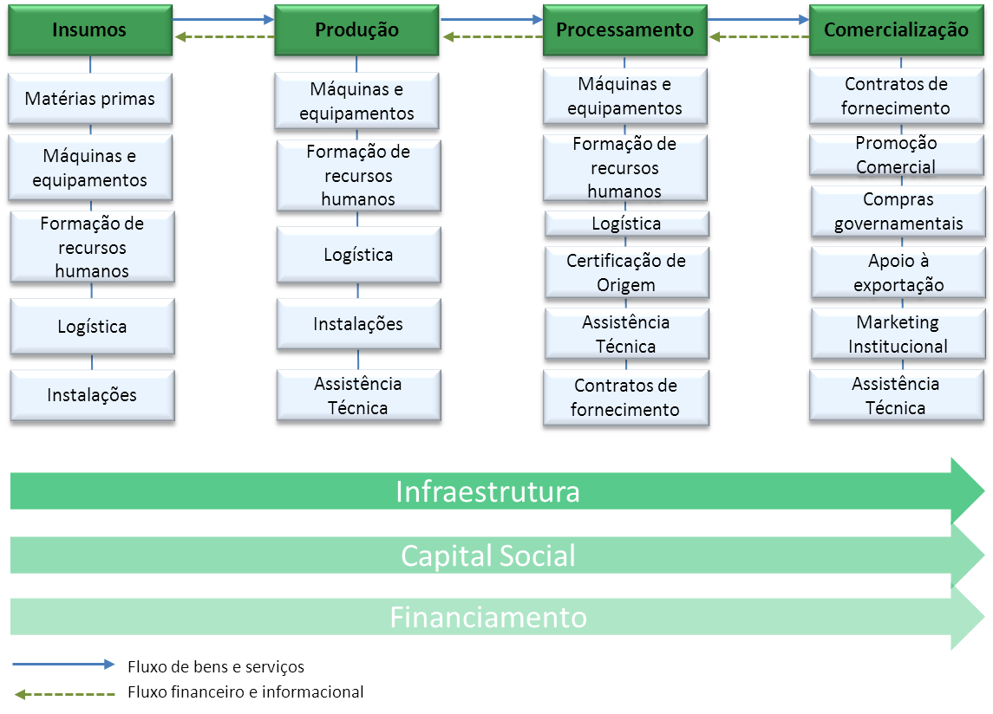
Estruturação da Cadeia Produtiva

Slide 19
Rotas em Desenvolvimento
Rota do Cordeiro – Nordeste Semi-Árido
Parceria CODEVASF, EMBRAPA Caprinos e Ovinos, Governos do Ceará, Bahia e Pernambuco, Sebrae, Fundação Banco do Brasil
Rota do Mel
Parceria CODEVASF, Governos da Bahia e Ceará, IFES, Casa Apis, CBA

Slide 20
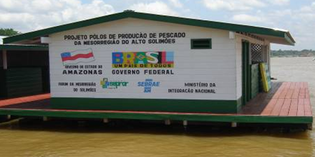
Rotas em Desenvolvimento
Rota do Peixe
Parceria MPA, Governo do Amazonas, IFAM, SEBRAE-AM
Rota da Fruta
Parceria CODEVASF, EMBRAPA Semi-Árido, Governos da Bahia e Alagoas

Slide 21
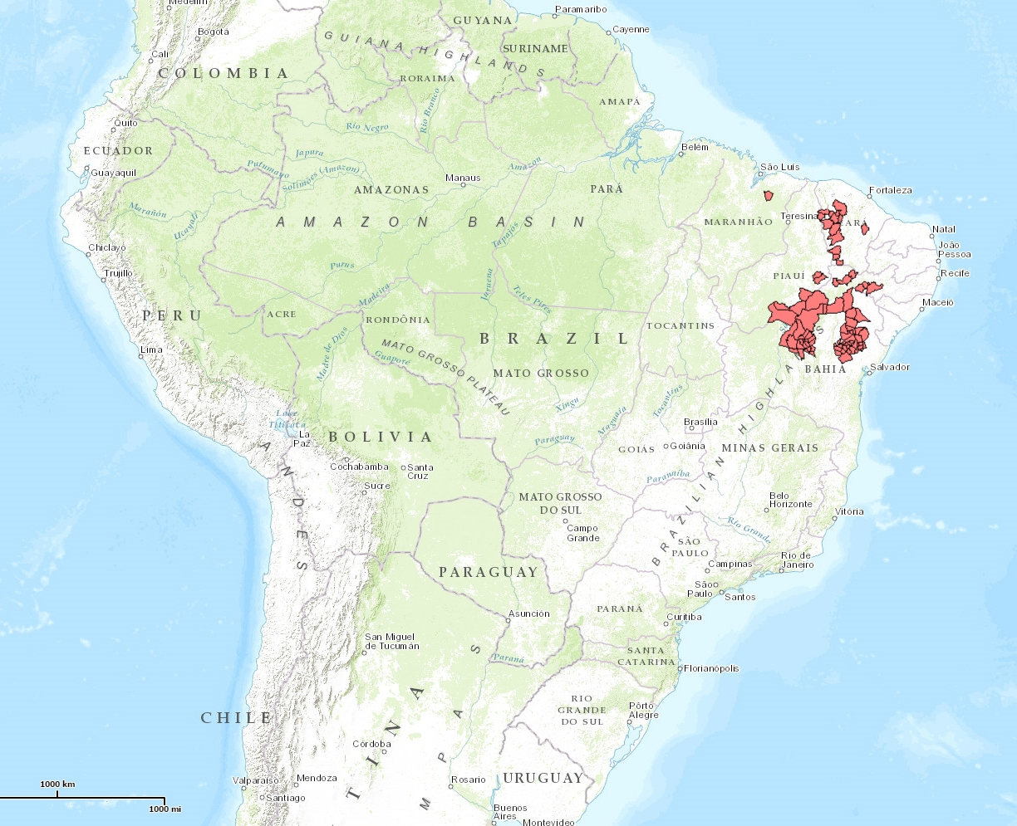
Rota do Cordeiro

Slide 22
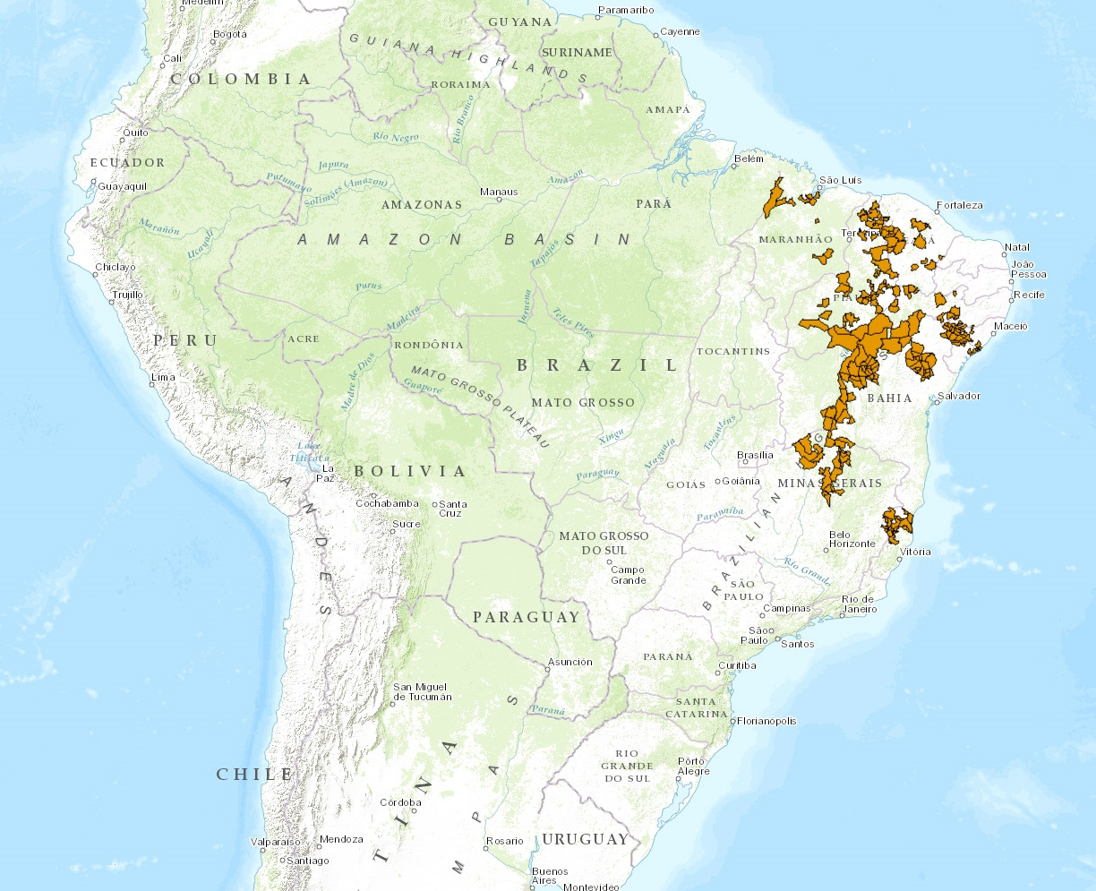
Rota do Mel

Slide 23
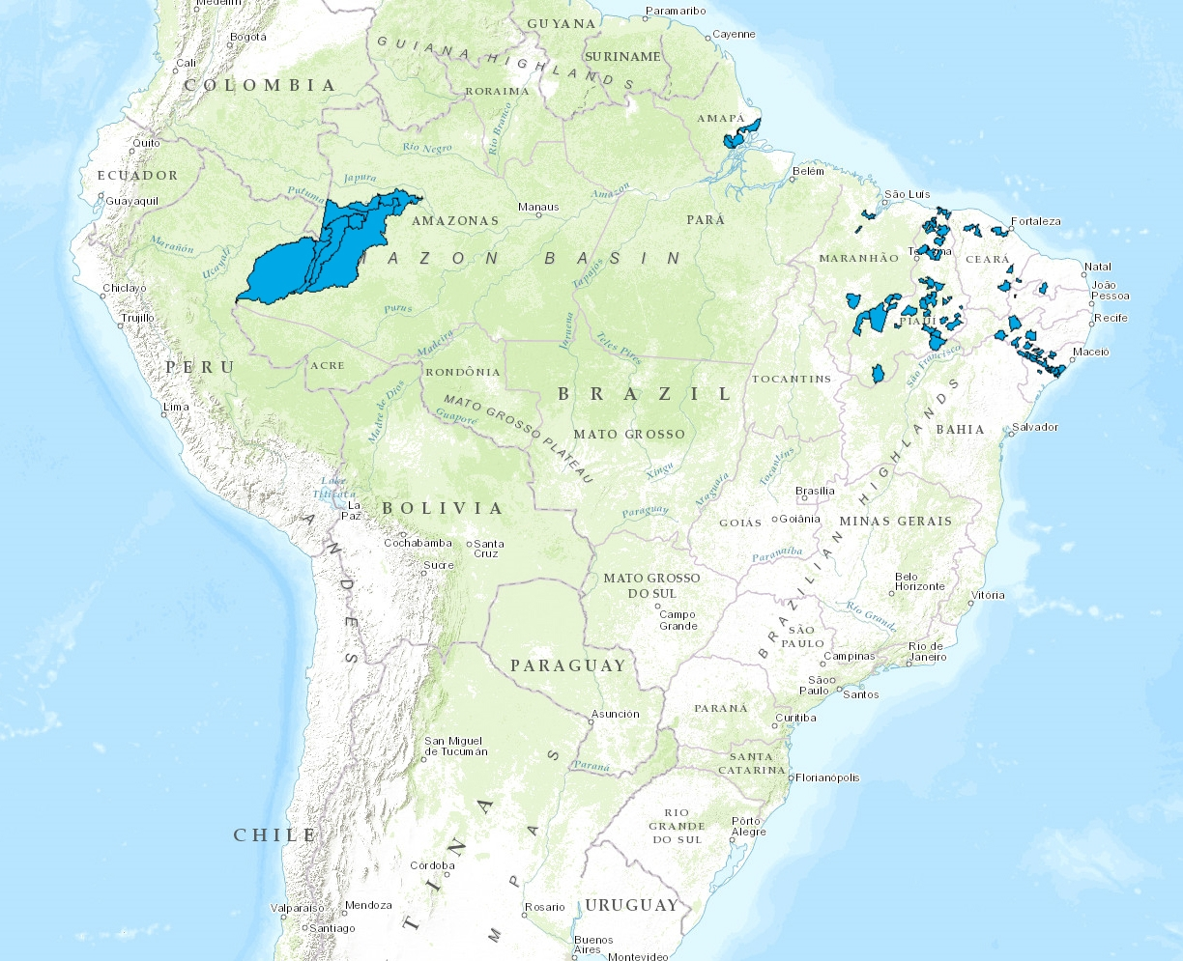
Rota do Peixe

Slide 24
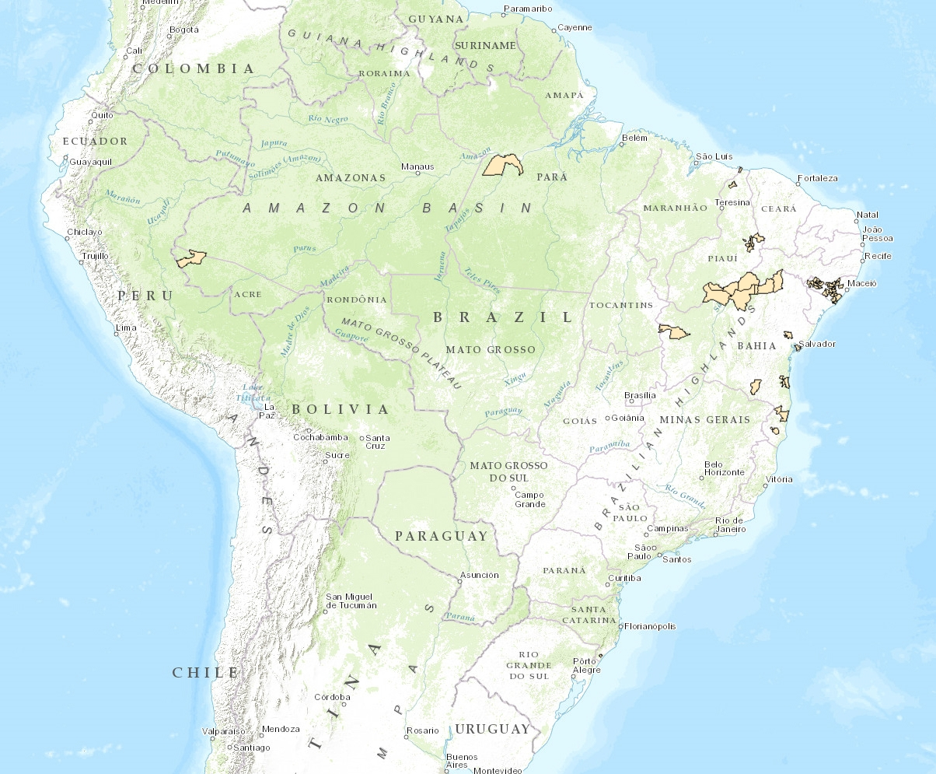
Rota da Fruta

Slide 25
Cadeias em Articulação
Açaí
Região Norte
Bovinocultura Leiteira
Região Sul
Sóciobiodiversidade do Cerrado
Região Centro Oeste
Fitoterápicos
Regiões Norte, Nordeste e Centro Oeste

Slide 26
Resultados alcançados
Projetos 2012 - 2014 | Valor MI (R$) | N° de Projetos | N° de Beneficiários
Rota do Cordeiro | 27.406.524,93 | 11 | 5.880
Rota da Fruta | 24.694.079,89 | 12 | 12.642
Rota do Mel | 48.931.312,56 | 6 | 9.120
Rota do Peixe | 36.976.077,56 | 10 | 28.280
Economia Criativa | 6.514.091,86 | 5 | 13.763
Mandiocultura | 25.422.049,86 | 6 | 5.560
REPALMA | 28.821.858,86 | 4 | 4.416
Diversos | 90.323.038,33 | 54 | 23.541
Total | 289.089.033,85 | 108 | 103.202

Slide 27
Momento da Propaganda:

Slide 28
Para estar junto não é preciso estar perto, e sim do lado de dentro.
Leonardo da Vinci
Unir-se é um bom começo, manter a união é um progresso e trabalhar em conjunto é a vitória
Henry Ford

Slide 29
Muito Obrigado!
Marcos Carvalho de Sant’Ana (Rochinha)
marcos.carvalho@integracao.gov.br
Coordenador Geral de Programas Sub-regionais
Ministério da Integração Nacional
Secretaria de Desenvolvimento Regional
http://www.integracao.gov.br/web/guest/desenvolvimento-regional
(: 61-2034-5938 / 61-9963-9035

